Slide 1
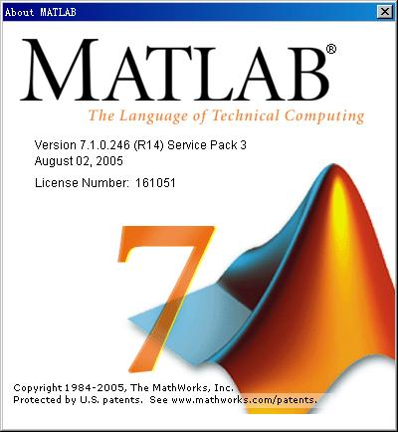
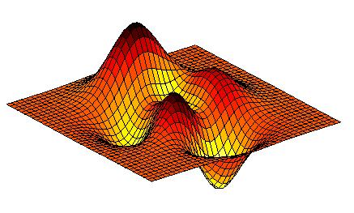
MATLAB 编程
Matlab Language

Slide 2
主要内容
Matlab概述
课程作用
课程目的
课程特点
课程内容
课程安排

Slide 3
一、 Matlab概述
内容
  Matlab发展历史
  Matlab产品家族体系
  Matlab 语言的特点。
目的
  全面了解 Matlab软件包
  激发对Matlab软件的学习兴趣。

Slide 4

MATLAB的历史及影响
70年代中期，Cleve Moler博土及其同事在美国国家基金会的帮助下，开发了LINPACK和EISPACK的FORTRAN语言子程序库，这两个程序库代表了当时矩阵运算的最高水平。
到了70年代后期，身为美国新墨西哥州大学计算机系系主任的CIeve Moler，在给学生上线性代数课时，为了让学生能使用这两个子程序库，同时又不用在编程上花费过多的时间，开始着手用FORTRAN语言为学生编写使用LINPACK和EISPACK的接口程序，他将这个程序取名为MATLAB，其名称是由MATrix和 LABoratory（矩阵实验室）两个单词的前三个字母所合成。
在1978年，Malab就面世了。这个程序获得了很大的成功，受到了学生的广泛欢迎。在以后的几年里，Matlab在多所大学里作为教学辅助软件使用，并作为面向大众的免费软件广为流传。
Cleve Moler

Slide 5


  将MATLAB商品化的不是Cleve Moler,而是一个名叫Jack Little的人。当免费的MATLAB软件到Stanford大学，Jack Little正在该校主修控制，便接触到了当时MATLAB，直觉告诉他，这是一个具有巨大发展潜力的软件。因此他在毕业沒多久，就开始用C语言重新编写了MATLAB的核心。在Moler的协助下，于1984年成立MathWorks公司，首次推出MATLAB商用版。在其商用版推出的初期，MATLAB就以其优秀的品质（高效的数据计算能力和开放的体系结构）占据了大部分数学计算软件的市场，原来应用于控制领域里的一些封闭式数学计算软件包（如英国的UMIST、瑞典的LUND和SIMNON、德国的KEDDC）就纷纷被淘汰或在MATLAB上重建。
Jack Little

Slide 6
在公司初创的五年，Jack Little非常辛苦，常常身兼数职（董事长、总经理、推销、程序开发等），但公司一直稳定发展，从当初的一人公司，到1993年的200人，到2000年的 500余人，到2005年公司员工达到了1300人，不但打败其他竞争软件，而且前景一片欣欣向荣。根据Jack Little个人说法，MATLAB早期成功的两大因素是：选用了C语言及选定PC为主要平台，这似乎和微软的成功有相互呼应之妙。
MathWorks公司，目前仍然是私人企业，并未上市，这和Jack Little个人理念有关，他认为MATLAB的设计方向应该一直是以顾客的需求与软件的完整性为首要目标，而不是以盈利为主要目的，因此MATLAB一直是在稳定中求进步，而不会因为上市而遭受股东左右其发展方向。这也是为什么MATLAB新版本总是姗姗来迟的原因，因为他们不会因为市场的需求而推出不成熟的产品。此外，由于Jack Little保守的个性，也使得MathWorks不曾跨足MATLAB/Simulink以外的行业，当前商场上纷纷扰扰的并购或分家，MathWorks完全是绝缘体。
Cleve Moler至今仍是该公司的首席科学家，他以60多岁的高龄，还常常亲自进行撰写程序的工作，非常令人佩服。如果你有数值运算方面的高水平问题，寄到 MathWorks 后，大部份还是会由 Cleve Moler亲自回答。在1994年，Pentium芯片曾发生Fdiv的bug， 当时Cleve Moler是第一个以软件方式解决此 bug的人，曾一时脍炙人口。

Slide 7
Matlab版本的发展
1992年，支持Windows 3.x的MATLAB 4.0版本推出，增加了Simulink，Control，Neural Network，Signal Processing等专用工具箱。
1993年11月，MathWorks公司推出了Matlab 4.1，其中主要增加了符号运算功能。当升级至Matlab 4.2c，这一功能在用户中得到广泛应用。
1997年，Matlab 5.0版本问世了,实现了真正的32位运算，加快数值计算，图形表现有效。
2001年初，MathWorks公司推出了Matlab 6.0（R12）。
2002年7月，推出了Matlab 6.5(R13)，在这一版本中Simulink升级到了5.0，性能有了很大提高，另一大特点是推出了JIT程序加速器，Matlab的计算速度有了明显的提高。
2005年9月，推出了MAILAB 7.1(Release14 SP3)，在这一版本中Simulink升级到了6.3，软件性能有了新的提高，用户界面更加友好。值得说明的是，Matlab V7.1版采用了更先进的数学程序库，即“LAPACK”和“BLAS”。
目前，Matlab软件支持多种系统平台，如常见的WindowsNT/XP、UNIX、Linux等。

Slide 8
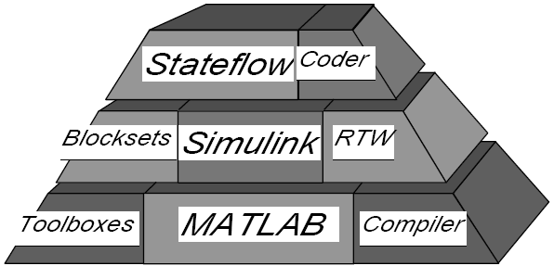
MATLAB产品的体系结构
围绕着MATLAB这个计算核心，形成了诸多针对不同应用领域的算法程序包，被称为专用工具箱（Toolbox），这些工具箱的列表以及每个工具箱的使用详见MATLAB在线帮助文档。MATLAB本身所提供的工具箱大概有40多个，另外还有其他公司或研究单位开发提供的工具箱，这些工具箱的总数已有100多个，而且新的工具箱还在不断增加。如果你有特别的应用领域，可以首先到网上查找是否已有相关的工具箱，很可能已有人将你要做的应用程序作成工具箱了。
MATLAB Compiler这种编译器可以将MATLAB程序文件编译生成标准的C/C++语言文件，而生成的标准的C/C++文件可以被任何一种C/C++编译器编译生成函数库或可执行文件，以提高程序的运行效率。
MATLAB是MATLAB产品家族的计算核心与基础，是集高性能数值计算与数据可视化于一体的高效编程语言。
实际上MATLAB本身就是一个极其丰富的资源库，那么应该从哪一部分开始着手、学习使用MATLAB呢？这就有必要了解这一软件产品的体系结构 。
围绕着Simulink仿真核心所开发的应用程序包，称为模块集（Blocksets）,MATLAB产品提供许多专用模块集，如Communication Blockset、DSP Blockset、SimPowerSystem Blockset、Signal Processing Blockset等，详见MATLAB在线帮助文档。
MATLAB产品由若干模块组成，不同的模块完成不同的功能，其中有：
Simulink是窗口图形方式的、专门用于连续时间或离散时间的动态系统建模、分析和仿真的核心。
MATLAB
MATLAB Toolboxes
Real-Time Workshop是一种实时代码生成工具，它能够根据Simulink模型生成程序源代码，并打包、编译所生成的源代码生成实时应用程序。
MATLAB Compiler
从现有的Simulink 和Stateflow自动生成C语言程序代码的功能、定点运算模块集（Fixed-point Blockset）与C语言程序代码到VHDL（Very High Speed Integrated Circuit Hardware Description Language，一种标准的硬件电路设计语言 ）的自动转换功能，可以看出，高级的系統仿真或低级的芯片算法设计，都可用MATLAB、Simulink、Stateflow及相关的工具箱来完成。
Stateflow是基于有限状态机理论针对复杂的事件驱动系统进行建模、仿真的工具。
Simulink
Simulink Blocksets
Stateflow Coder是基于Stateflow状态图生成高效、优化的程序代码。
Real-Time Workshop (RTW)
Stateflow
Stateflow Coder
图1.1 MATLAB产品体系结构
由这些模块产品之间的关系可以图1.1表示。

Slide 9
MATLAB编程语言的特点
语法规则简单。尤其内定的编程规则，与其他编程语言（如C、Fortran等）相比更接近于常规数学表示。对于数组变量的使用，不需类型声明，无需事先申请内存空间。
MATLAB基本的语言环境提供了数以千计的计算函数，极大的提高了用户的编程效率。如，一个fft函数即可完成对指定数据的快速傅里叶变换，这一任务如果用C语言来编程实现的话，至少要用几十条C语言才能完成。
MATLAB是一种脚本式（scripted）的解释型语言，无论是命令、函数或变量，只要在命令窗口的提示符下键入，并“回车（Enter）”，MATLAB都予以解释执行。
平台无关性（可移植性）。MATLAB软件可以运行在很多不同的计算机系统平台上，如Windows Me/NT/2000/XP、很多不同版本的UNIX以及Linux。无论你在哪一个平台上编写的程序都可以运行在其它平台上，对于MATLAB数据文件也一样，是平台无关的。极大保护了用户的劳动、方便了用户。其绘图功能也是平台无关的。无论任何系统平台，只要MATLAB能够运行，其图形功能命令就能正常运行。
因此，MATLAB是一个简单易用、功能强大的高效编程语言。

Slide 10
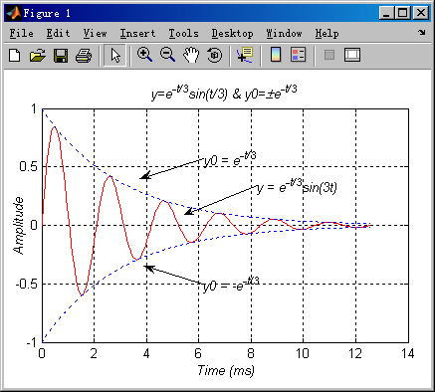
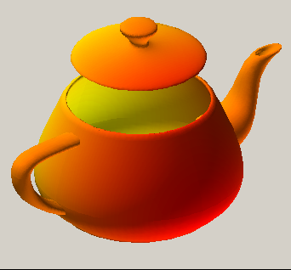
MATLAB编程语言的优点
功能强大
  数值运算优势
  符号运算优势(Maple)
  强大的2D、3D数据可视化功能
  许多具有算法自适应能力的功能函数

Slide 11
语言简单、内涵丰富
  语言及其书写形式非常接近于常规数学书写形式；
  其操作和功能函数指令就是常用的计算机和数学书上的一些简单英文单词表达的，如：help、clear等；
  完备的帮助系统，易学易用。
扩充能力、可开发能力较强
  MATLAB完全成了一个开放的系统
  用户可以开发自己的工具箱
  可以方便地与Fortran、C等语言接口
编程易、效率高
  Matlab以数组为基本计算单元
  具有大量的算法优化的功能函数
Application of Matlab Language

Slide 12
二、课程作用
在欧美各高等学校，Matlab成为线性代数、自动控制理论、数字信号处理、时间序列分析、动态系统仿真、图像处理等诸多课程的基本教学工具，成为本科生、硕士生和博士生的必须掌握的基本技能。
在设计研究单位和工业部门，Matlab已被广泛地用于研究和解决各种具体的工程问题。
可以预见，Matlab将在我国科学研究和工程应用中发挥越来越大的作用。

Slide 13
三、课程目的
讲授MATLAB语言基础入门知识，介绍MATLAB产品的体系、MATLAB桌面工具的使用方法，重点介绍MATLAB的数据可视化、数值计算的基本步骤以及如何使用MATLAB语言编写整洁、高效、规范的程序。并涉及到一些具体的专业应用工具箱（如：信号处理工具箱、图像处理工具箱等）。
通过本课程的学习，了解、熟悉、掌握 MATLAB的基本编程方法，并具有初步的利用计算机处理、解决实际问题的能力，为进一步学习后续的专业课程做好准备。

Slide 14
四、课程特点
交叉性课程，是计算机技术、数学理论知识以及诸多工程理论知识的综合。
实践性课程。
内容多，课时少，要求同学上课认真听讲，要充分利用上机实践消化、理解、
掌握课上讲解内容。

Slide 15
五、课程内容
第1章 MATLAB R2010a环境
第2章 MATLAB数值计算
第3章 MATLAB符号计算
第4章 MATLAB计算的可视化和GUI设计
第5章 MATLAB程序设计

Slide 16
六、课程安排
课堂教学：共27学时（1-9周）
上机试验：共27学时（10-18周）
学习成绩：-
1)考勤 30% ;
2) 考试70% （随堂考试）。
主要参考书
《MATLAB实用教程》 郑阿奇著，电子工业出版社，2012年
《精通MATLAB 6.5》张志涌 等编著，北航出版，2003年

